Slide 1
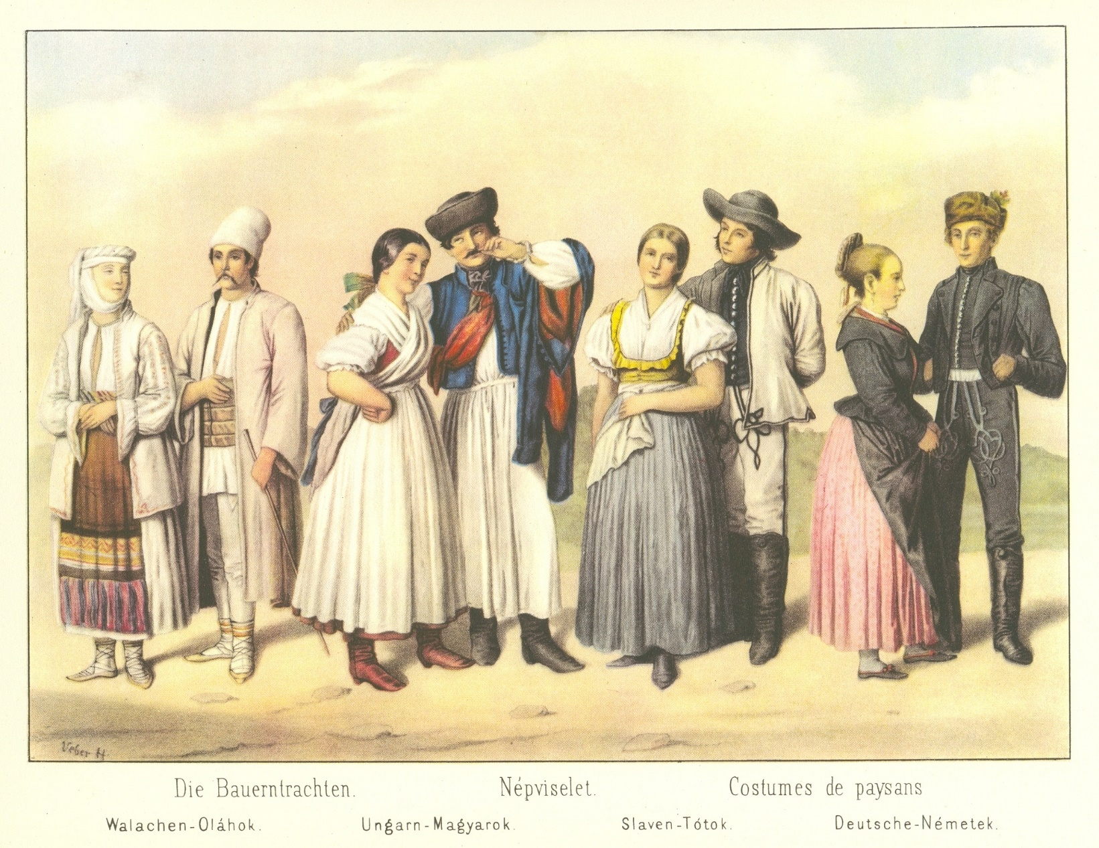
A nemzetiségi kérdés 1849 és 1868 között

Slide 2
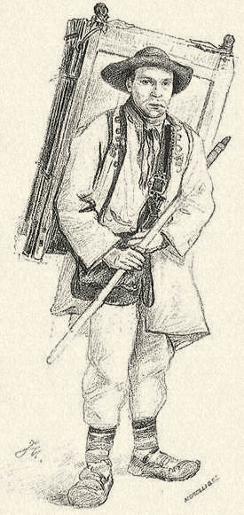
A nemzetiségek helyzete az 1848/49-es szabadságharc és az utána köv. önkényuralom idején
A szabadságharc idején a bécsi udvar a nemzetiségek oldalán támadták meg a magyarokat. Területi autonómiát ígértek nekik katonai segítségük fejében.
Az önkényuralom idején nem kapták meg az autonómiát, sőt még a megalakult Szerb Vajdaság és a Temesi Bánság autonóm területeken is a bécsi kormányzat uralkodott
Nem kellett tartaniuk a magyar nemzetállami törekvésektől, valamint a hivatalokban jelentős tisztségeket kaptak. Ez által felgyorsult a nemzeti öntudatuk.

Slide 3
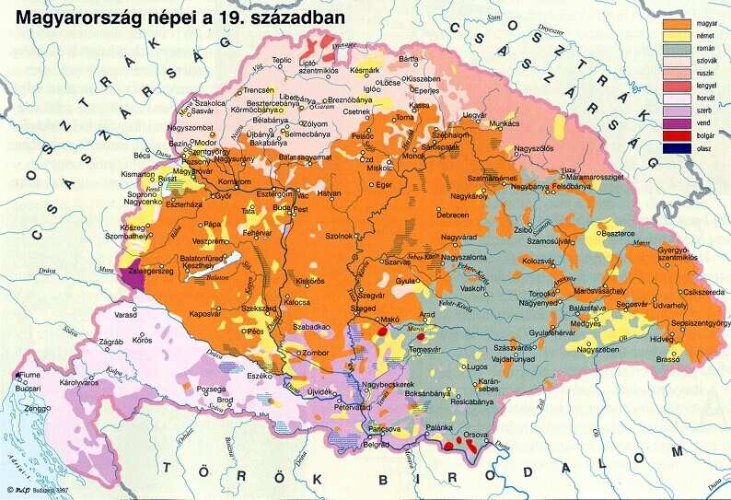

Slide 4
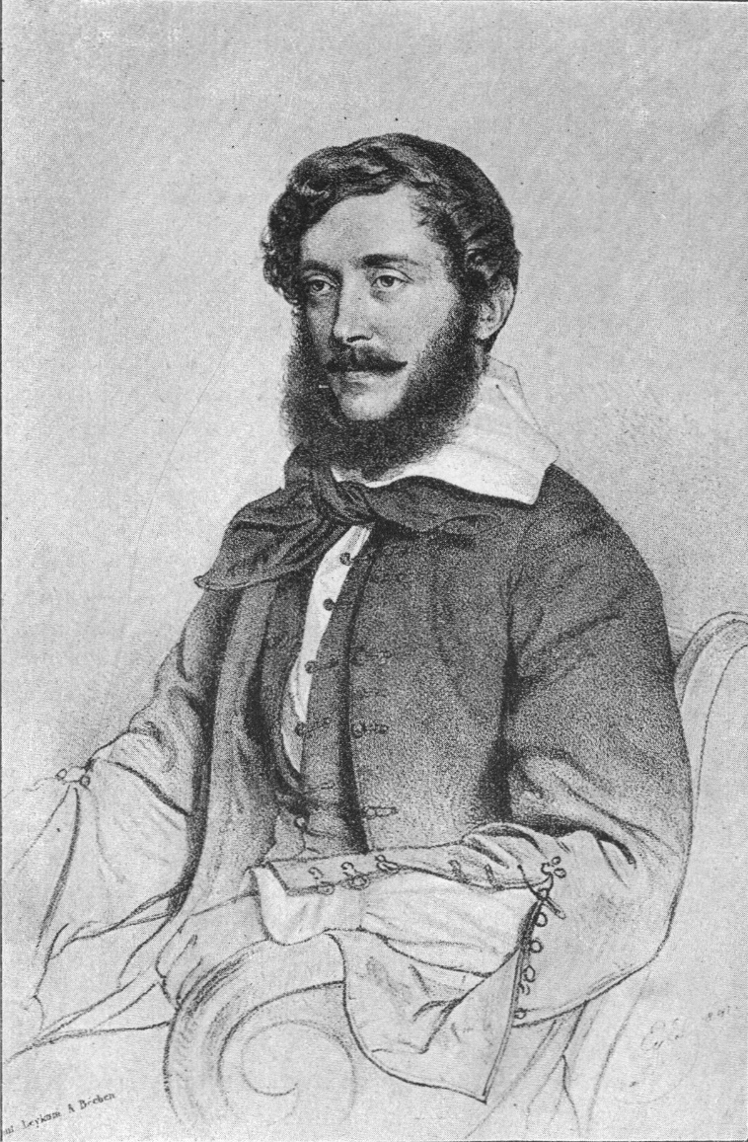
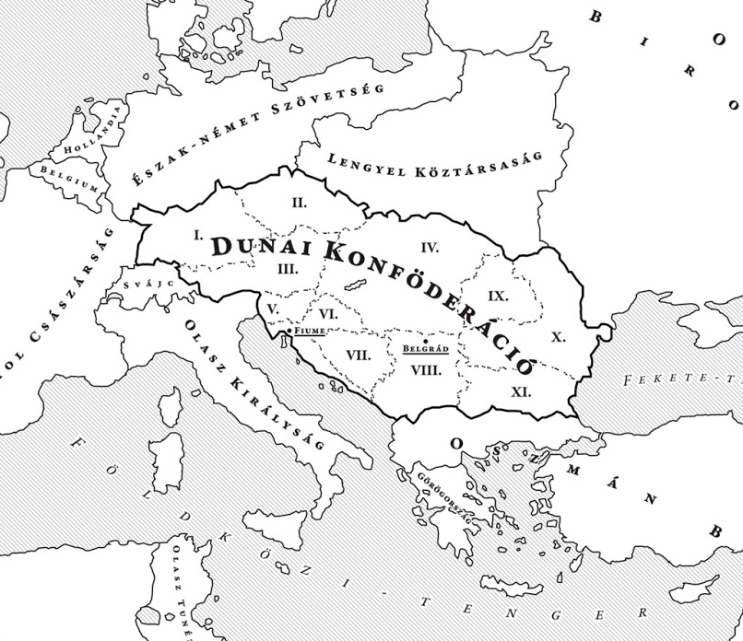
Kisebbségi jogok és önrendelkezés
Kossuth a dunai konföderációs tervében foglalkozott a nemzetiségi kérdéssel. Jelentős engedményeket tett a tervében. Elismerte Horvátország függetlenségét és Erdély önállóságát.

Slide 5
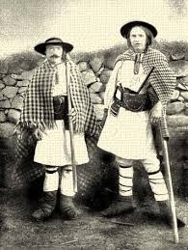
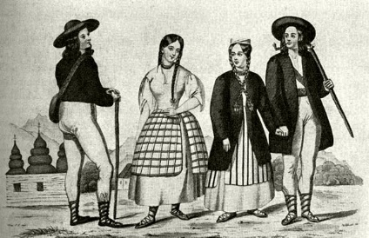
Kossuth Lajos tervei
A magyarországi kisebbségeknek Kossuth nem adta volna meg a területi autonómiát, mert nem akarta volna megbontani a Szent István-i területi egységet.
A területi függetlenség helyett a területtől független politikai és kulturális önkormányzati testületek megalakítását javasolta.

Slide 6
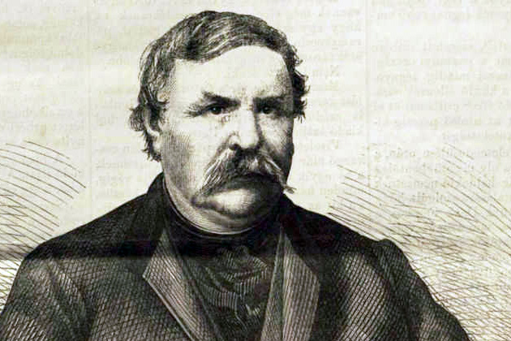
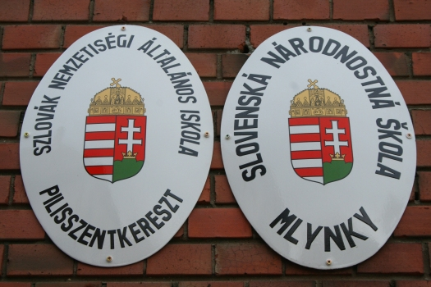
Az 1868-as nemzetiségi törvény
Második „nemzetiségi törvény” a világon
A megalkotott nemzetiségi törvény az egy állam egy nemzet elvén jött létre. Csak egy nemzet van, a magyar. A nemzetiségeknek az asszimiláció lehetőségét biztosította.
Nem biztosított nekik területi autonómiát és kollektív nemzetiségi jogokat. Viszont Deák közbenjárásával egyéni szabadságjogok alapján nemzetiségi jogokat biztosít, mint pl. széleskörű anyanyelvhasználatot. (anyanyelvű iskolák, sajtó, stb.)

Slide 7


Területi autonómia – csak a horvátoknak
A törvénnyel a nemzetiségek nem elégedtek meg, de a nemzetközi összehasonlításban haladónak számított.
A horvát-magyar kiegyezés / 1868/
A magyar közjog a középkorban egyedül a horvátokat ismerte el politikai nemzetnek, mert külön tartományként működött, az ország belügyeit a bán vezette, ebbe a magyar uralkodó nem szólt bele, azonkívül volt nemesi rétegük is.

Slide 8
Köszönöm a figyelmet!

